Slide 1
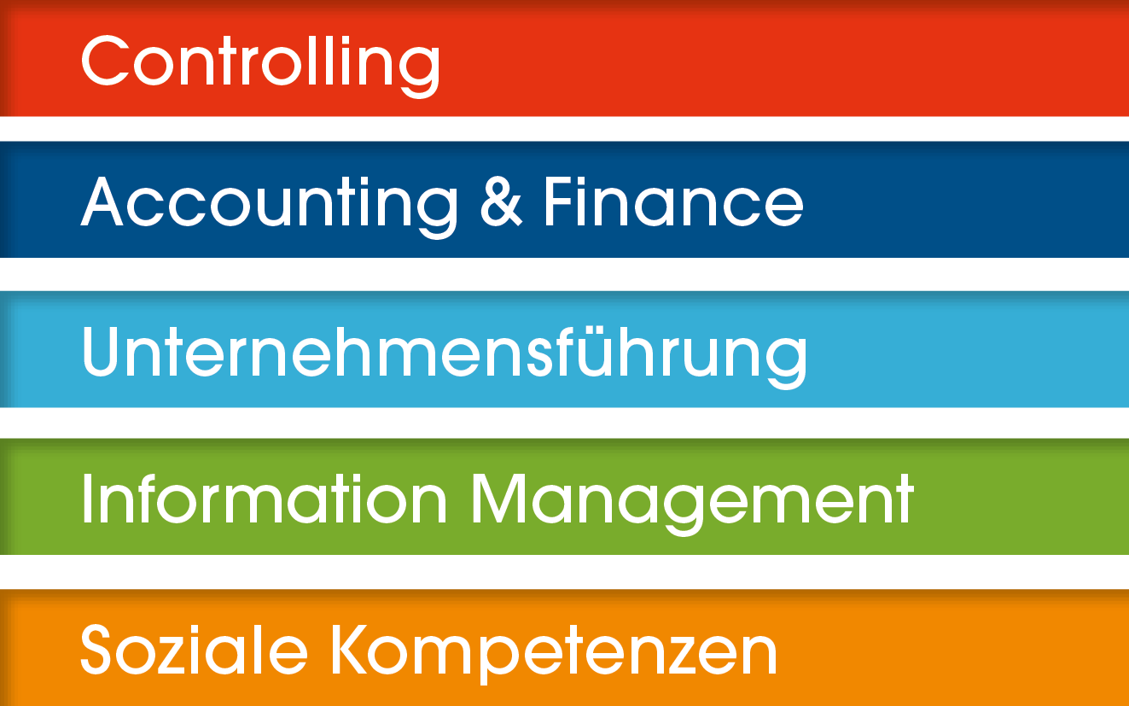
Herzlich willkommen!
zum Seminar Deep Dive Advanced Analytics
MARTIN HANEWALD – Senior Consultant Data Science, QUNIS GmbH

Slide 2
Agenda
Deep Dive Advanced Analytics
Tag 1
Tech Setup Virtuelle Maschine, R-Studio, Github
R Grundlagen Datentypen, Basis Syntax, Kontrollstrukturen, If-then-else
Daten einlesen und aufbereiten Pakete aus dem Tidyverse: readr und tidyr
Daten manipulieren Pakete aus dem Tidyverse: dplyr
Konvertierung von Datumsfeldern Pakete aus dem Tidyverse: lubridate
Arbeiten mit Textfeldern Pakete aus dem Tidyverse: stringr

Slide 3
Agenda
Deep Dive Advanced Analytics
Tag 2
Erstellung von fortgeschrittenen Analyse-Plots Pakete aus dem Tidyverse: ggplot2
Zeitreihenvorhersage Die prophet Bibliothek von Facebook
Machine Learning in der Praxis Die caret Bibliothek als universelle Schnittstelle

Slide 4
Agenda
Deep Dive Advanced Analytics
Tag 3
Fallstudie in Eigenarbeit Churn Prediction – Vorhersage von Kundenabwanderung

